Slide 1
Разнообразие растительного мира
Растения вокруг нас

Slide 2
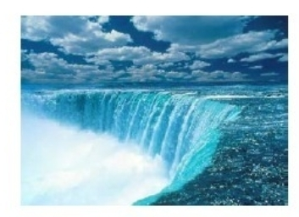
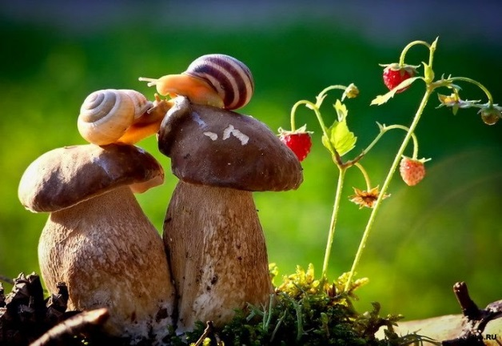
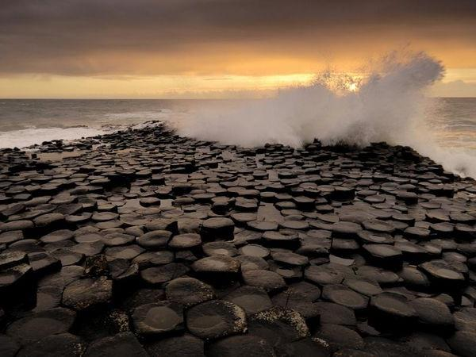
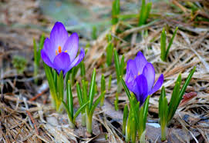
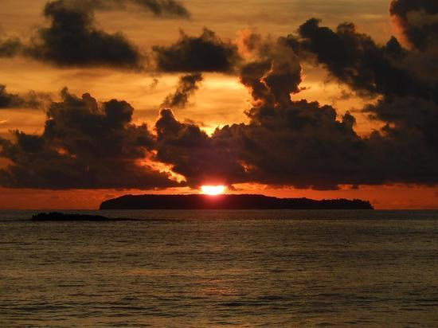
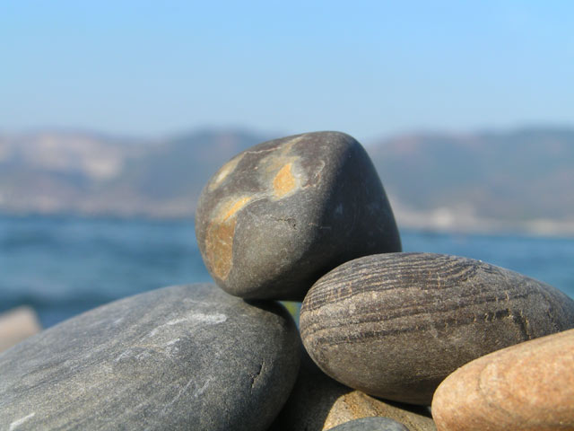
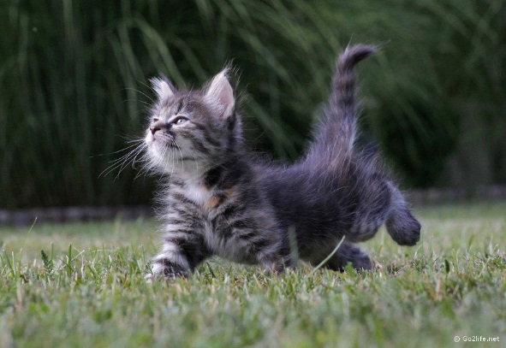
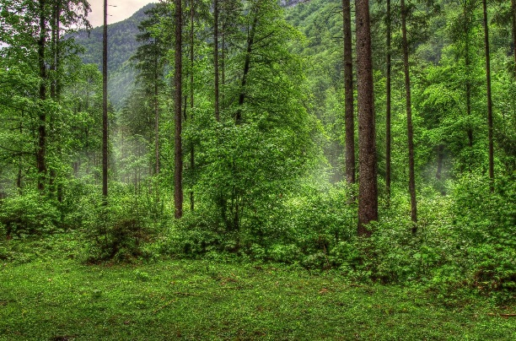
Природа
Живая
Неживая
Все что дышит, питается, растет – это живая природа.
А что не дышит, не растет – это неживая природа.

Slide 3
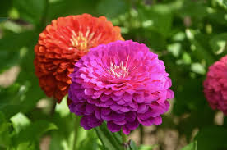
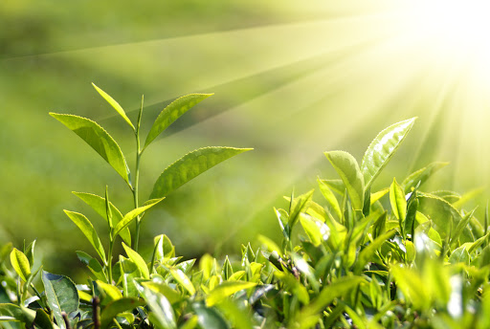
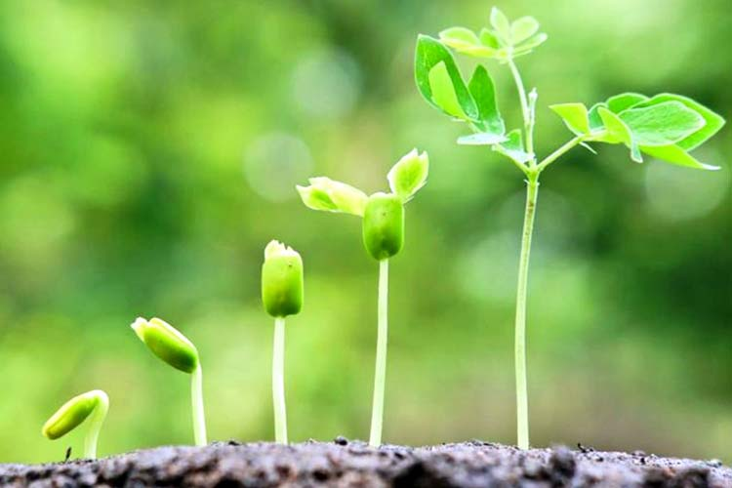
Растения
Без рук, без ног, но двигается
Дышит, но не говорит
Питается, а рта нет.
Что это?
Как растение двигается, ведь у него ни рук, ни ног нет?
Ответ: Растет, поворачивается к свету
Как пьет и ест?
Ответ: Корнями
А где же хранится пища для растения?
Ответ: В земле, почве

Slide 4
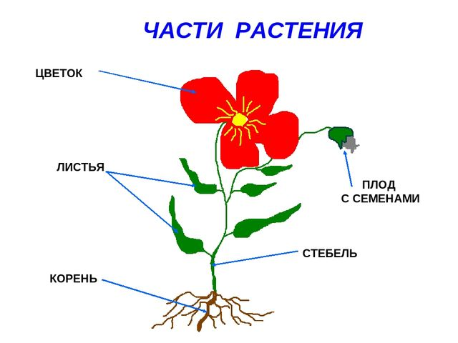
Части растений
Корень находится в земле, его почти никогда не видно. Корень удерживает растение. Корень находит в земле влагу и питательные вещества и передаёт их верхним частям растений.
Стебель придаёт форму растению. Он держит листья и цветы. Он переносит к ним соки от корня.
Листья есть у каждого растения. Любой лист состоит из черешка, с помощью которого лист прикрепляется к стеблю, и листовой пластинки.
Цветок тоже нужен растениям. У цветка красивые лепестки и приятный аромат. Но это придумано для того, чтобы привлекать не нас, людей, а насекомых. Насекомые слетают на сладкий нектар и при этом переносят с одних цветов на другие пыльцу. То есть опыляют растения. После этого на месте опылённых цветов образуются плоды с семенами.
Плод – это то, что люди ценят больше всего в растениях, внутри плода есть семена. Из них потом вырастают новые растения.

Slide 5
Путешествие в среду обитания растений

Slide 6
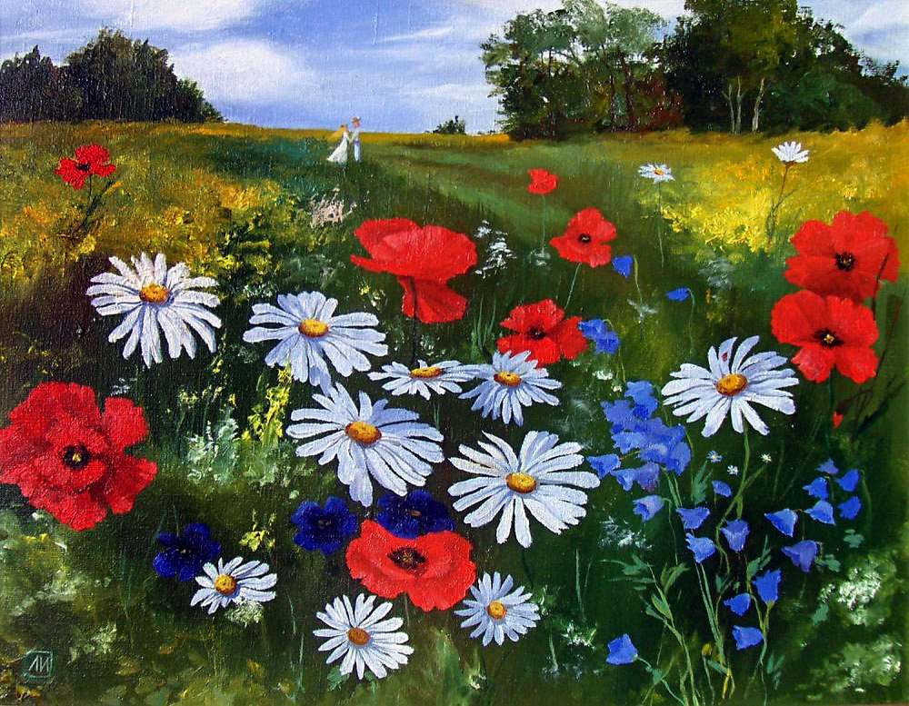
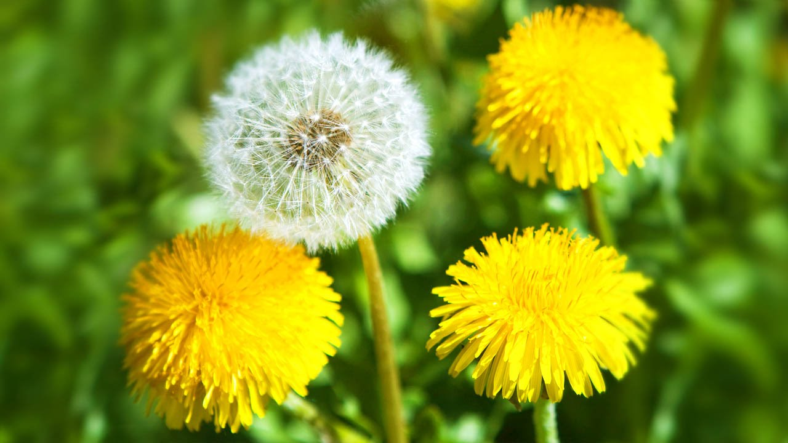
Луг с цветами
Был он желтеньким цветком
Белым стал, как снежный ком
Дунет девочка и мальчик –
Облетает……
Когда солнце начинает согревать землю, на холмах появляются первые цветы. Над ними пчелы с радостью летают – мед собирают.
У одуванчика стебель длинный, листья длинные. Лепестки длинные, тонкие, густы. Эти лепестки потом превращаются в семена. Одуванчик становится как шар, а отдельные семена похожи на парашюты, которые разлетаются далеко –далеко. На следующую весну в этих местах вырастают новые одуванчики.

Slide 7
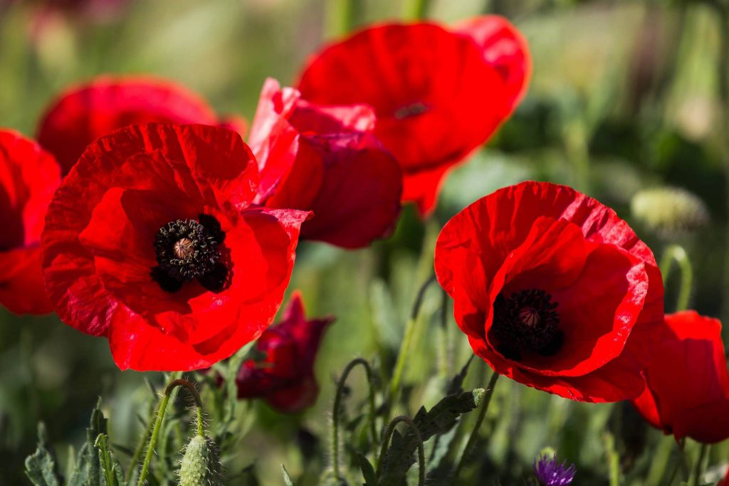
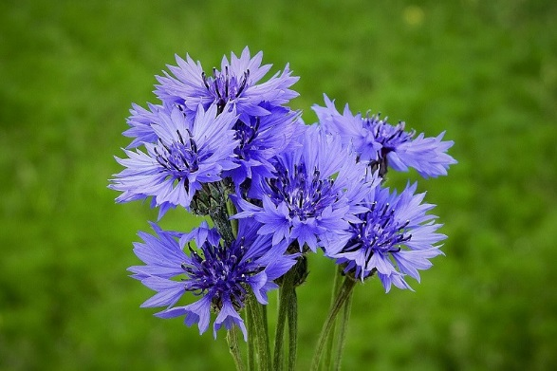
Луг с цветами
Василек. Цветок его представляет собой корзинку, состоящую из множества небольших цветочков пронзительно-голубого или синего цвета. Цветут васильки все лето, начиная с июня. Васильки радуют пчел, ведь василек – растение-медонос. Из нектара этого цветка получается вкусный васильковый мед, который имеет характерный светло-желтый цвет.
Мак. Это растение с развитыми стеблями, перистыми листьями и красивыми цветами, как правило ярко-красного или оранжевого цвета. Плод мака представляет собой коробочку с мелкими темными семенами, которые при созревании выбрасываются на большое расстояние и разносятся ветром. Растёт дикий мак на лугах, по обочинам дорог и на посевах.

Slide 8
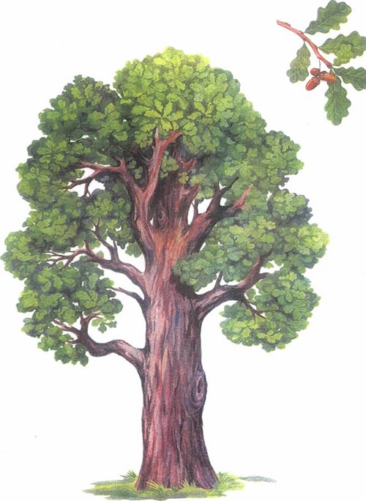
Лесная зона
Дуб — лесной долгожитель. Мощный корень дуба уходит глубоко в землю, надежно, как якорь, удерживая ствол в вертикальном положении и снабжая дерево влагой и питательными веществами. Древесина дуба крепкая, тяжелая и твердая, гибкая и упругая. Желудь, это плод дерева – дуба. В каждом желуде находится одно крупное семя. Весной из семени вырастает одно крупное деревце.

Slide 9
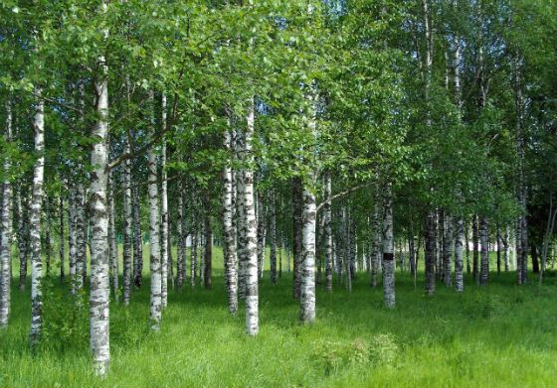
Береза очень распространенное дерево, которое отличается от других своеобразной корой – белой с черными черточками. Возле корня кора довольно грубая с глубокими трещинами. Часто деревья образуют целые рощи. Весной она довольно рано начинает распускать клейкие листья и "сережки" – соцветия, пыльцой которых лакомятся первые проснувшиеся насекомые, особенно пчелы. В это время в дереве много сока. Его собирают и употребляют в пищу. Листья березы похожи на ромб, имеют зубчики по краям. Кору березы называют берестой. . Из нее делали корзины и лукошка, на ней писали вместо бумаги.

Slide 10
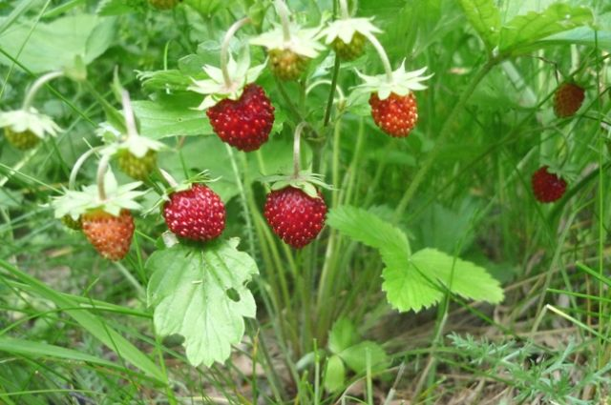
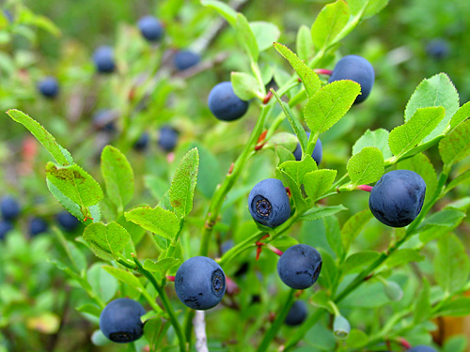
Ягоды в лесу
Лесная земляника — это низкое растение. У неё короткий корень с большим количеством тонких дополнительных корней. Усики растения, длинные и тонкие, способны расползаться. Стебель ровный, разветвлённый кверху. Листок тёмно-зелёного цвета, и гладкий наверху, а снизу пушистый, серо-зелёный. По размеру листья большие и неровные по краю. Цветы лесной земляники ― белые, крупные по размеру. После того как земляника отцветёт, появляется ягода, ярко-красного цвета, в мякоти которой созревают семена
Черника – небольшой кустарник, с округлыми ягодами и аккуратными листиками. Ягоды черники — почти чёрного цвета, с сизоватым налётом и тёмно-пурпурной кисло-сладкой мякотью.
Ягоды черники сильно окрашивают руки и язык.

Slide 11
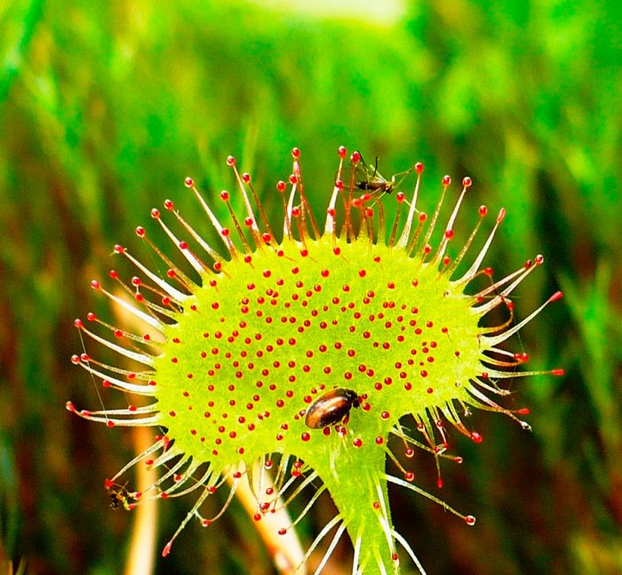
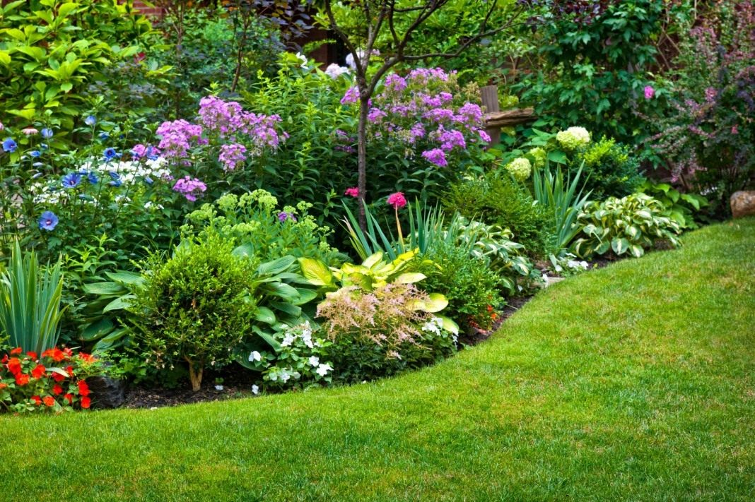
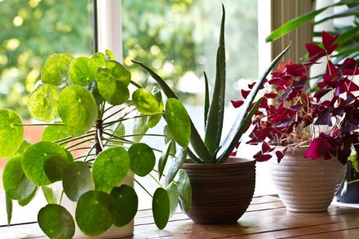
Чем полезны растения?
Выделяют в воздух кислород, которым мы дышим
Комнатные растения очищают воздух в помещении
Служат домом для птиц, животных и насекомых (дупла для белок)
Служат пищей для человека, птиц, животных и насекомых
Существует множество лекарственных растений от разных болезней

